Slide 2
Le réseau informatique

Slide 3
Être capable d’installer, contrôler, configurer et dépanner un réseau local

Slide 4
Les différents réseaux LAN WLAN WAN WWANPAN
Infrastructure Réseau
Topologie Physique
Technologie de structure Réseau
Modèle OSI 5 couches
Couche I & II physique et couche MAC
Carte réseau
RJ45
Switch Hub
CPL
WIFI
Couche III IP
Adresse IP
Masque de sous réseau
Passerelle
DHCP
DNS
Ping ; tracert ; ipconfig
Couche IV Transport
Couche V Application
Paramétrage de BOX
ACCES a la BOX

Slide 5
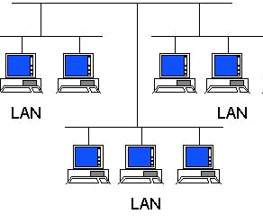

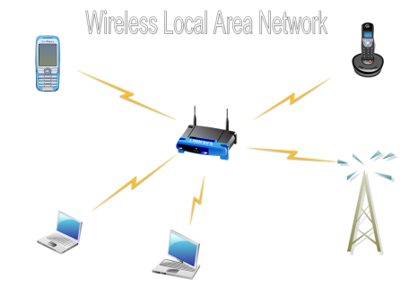
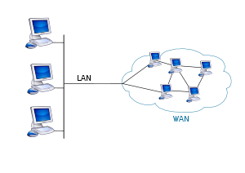
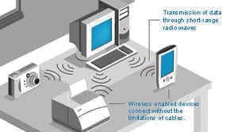
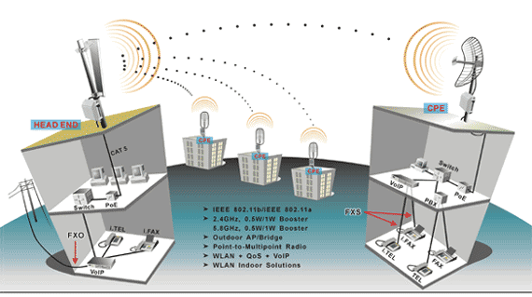
Les différents réseaux
LAN Local Aréa Network = Réseau Local
Ex: Réseau Ethernet utilisant des câble RJ45
WLAN Wireless Local Area Network = Réseau Local Sans Fil. Ex: Réseau Ethernet utilisant la Normes WiFi
MAN Métropolitain Area Network – Réseau ville
WAN Wide Area Network = Réseau Longue Distance
Ex: Internet (Utilise des câbles coaxiaux, de la fibre optique, etc.)
WWAN Wireless Wide Area Network = Réseau Longue Distance sans fil Ex: 3G, 3G+,4G, 5G Wimax
WPAN Wireless Personal Area Network = Réseau Personnel Sans Fil
Ex: Liaison Bluetooth
Notes:
WPAN (Bluetooth, NFC…) - 1 à 10 m (jusqu’à ~100 m pour Bluetooth longue portée)
LAN (Ethernet filaire) - jusqu’à 100 m par câble Ethernet (dans un bureau, une maison, une salle)
WLAN (Wi-Fi) - 30 à 50 m en intérieur - 100 à 300 m en extérieur dégagé
MAN (réseau métropolitain / ville) - 5 000 à 50 000 m (≈ 5 à 50 km)
WAN (Internet, liaisons fibre, satellites…) - > 50 000 m (de centaines de km à des milliers de km)
WWAN (3G / 4G / 5G / WiMAX) - 1 000 à 30 000 m (≈ 1 à 30 km autour d’une antenne)
Résumé ultra-rapide WPAN < LAN < WLAN < MAN < WAN (de la pièce → au monde entier )

Slide 6
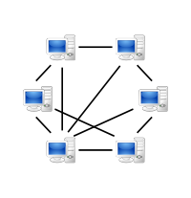
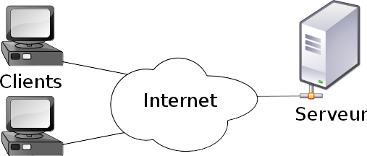
Infrastructure Réseau
Deux modes de fonctionnement
P2P Pair à Pair : chaque machine est serveur et client, les ressources sont partagées
Client-serveur : les ressources sont sur un serveur et les machines clientes viennent les récupérer

Slide 7
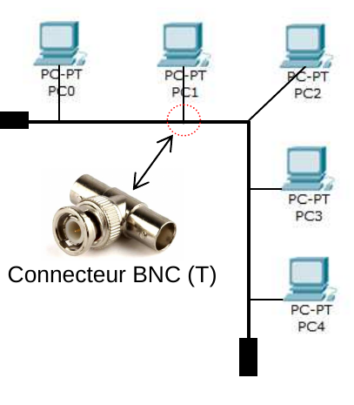
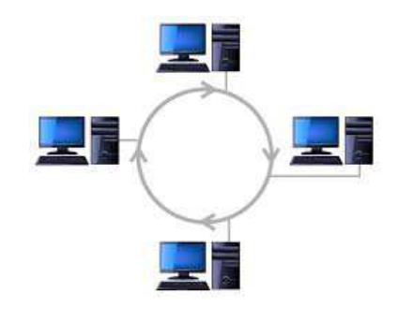
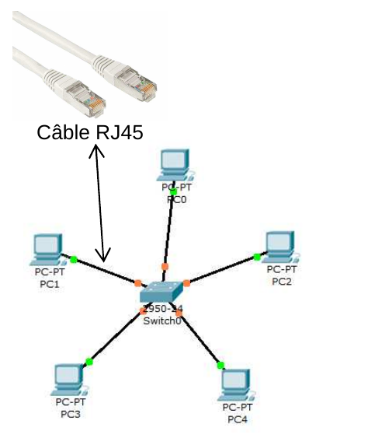
Topologie des réseaux
En Bus
En Anneau
En Étoile

Slide 8
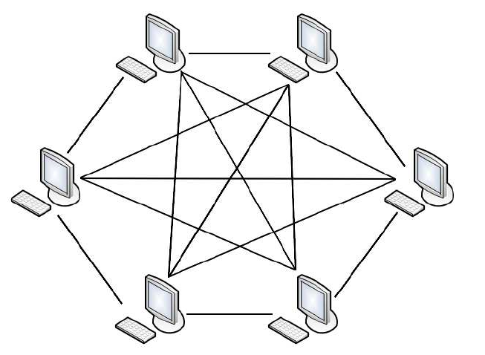
Topologie des réseaux
Maillée comme sur internet

Slide 9
Technologie de structure des réseaux : Ethernet
Plusieurs normes disponibles :
10BaseT = 10Mb/s
100BaseT = 100Mb/s
1000 base T = 1Gb/s
Attention :
Les normes définissent la compatibilité, mais le matériel peut limiter le débit

Slide 10
Modèle OSI 5 couches
Application émettrice ou destinataire
(ex: navigateur Internet, courrier, etc.)
Utilisation des Protocoles HTTP, SMTP, POP3, etc.
Application
Assemblage des paquets, reprise des paquets manquants ou erronés (ex: TCP / UDP)
Transport
Adressage, Routage (ex: Internet Protocole, ICMP)
C’est à ce niveau que sont définies les adresses IP
Réseau
Protocole de communication et de correction des erreurs (ex: Ethernet). Utilisation d’adresses MAC
Liaison
Interface de communication (ex: Carte réseau, Modem)
Support:
électrique (ex: paires torsadées UTP, CPL)
lumière (ex: fibre optique)
ondes radio (ex: WiFi)
Physique

Slide 11
Modèle OSI 5 couches
DONNÉES UTILISATEUR
ENTÊTE
APPLICATION
DONNÉES UTILISATEUR
Application
ENTÊTE
TCP ou UDP
Transport
DONNÉES APPLICATION
TCP segment
DONNÉES APPLICATION
Réseau
DATAGRAM IP
ENTÊTE
IP
ENTÊTE
TCP / UDP
Liaison
DONNÉES APPLICATION
FIN DE PAQUET
ETHERNET
ENTÊTE
ETHERNET
ENTÊTE
IP
ENTÊTE
TCP / UDP
Physique

Slide 12
Modèle OSI 5 couches
Réseau A
Réseau B
PASSERELLE
APPLICATION
APPLICATION
APPLICATION
TRANSPORT
TRANSPORT
TRANSPORT
RÉSEAU IP
RÉSEAU IP
RÉSEAU IP
RÉSEAU IP
LIAISON
LIAISON
LIAISON
LIAISON
PHYSIQUE
PHYSIQUE
PHYSIQUE
PHYSIQUE

Slide 13
Couche I & II du model OSI
Application
Transport
Réseau
Définition de l'adresse MAC:
Adresse MAC (Media Access Control address ) est un identifiant physique de niveau II du model OSI stocké dans une carte réseau ou une interface réseau similaire
En théorie cette adresse est unique
Une adresse MAC est constituée de 6 octets et est généralement représentée sous la forme hexadécimale en séparant les octets par un double point ou un tiret.
Par exemple 5E:FF:56:A2:AF:15
Liaison
Physique

Slide 14
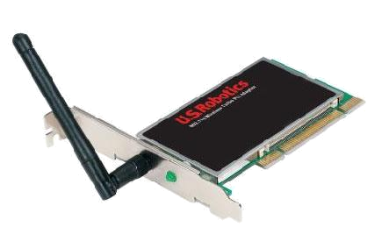
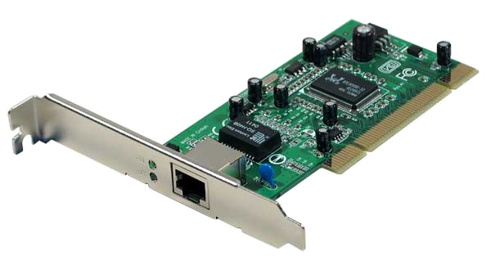
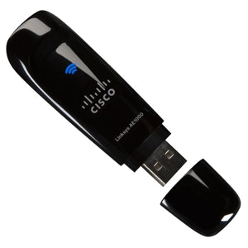
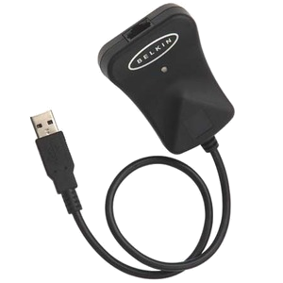
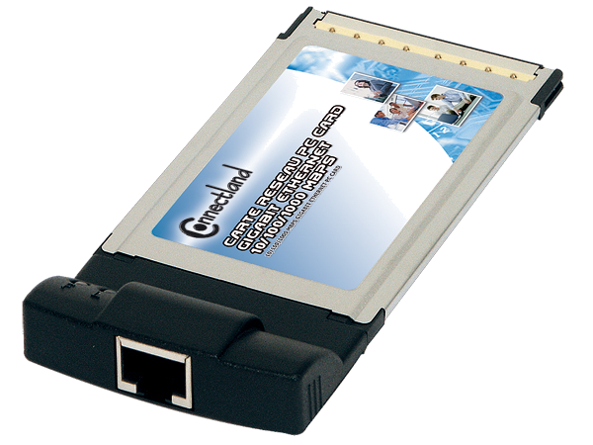
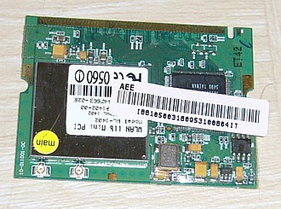
Couche I & II du model OSI
Application
Transport
Réseau
Cartes réseau
Liaison
Physique

Slide 15
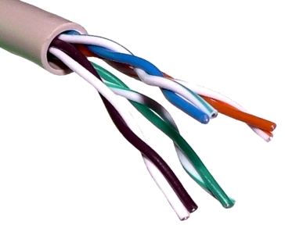
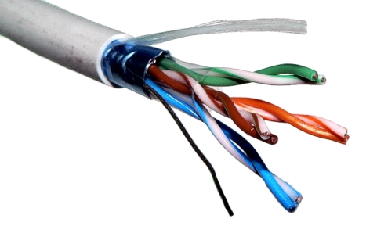
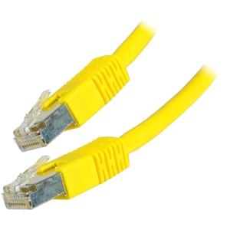
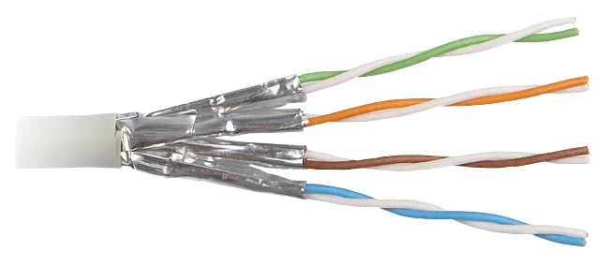
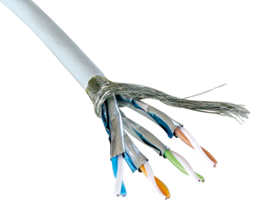
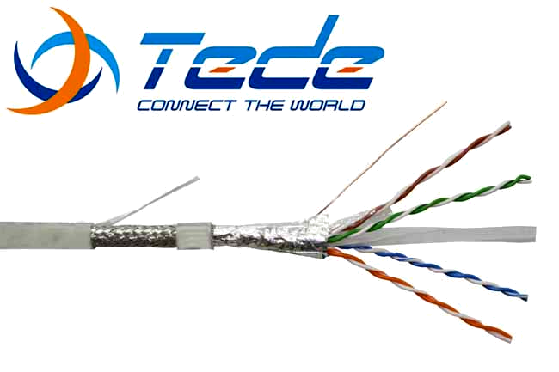
Couche I & II du model OSI
Application
Câble UTP
Unshielded Twisted Pair
Transport
Réseau
Les paires torsadées
Liaison
Câble FTP
Folded Twisted Pair
Physique
Permettent la liaison cuivre point à point d’équipement sur le réseau local
Ils permettent des débits allant de 10 Mb/s à 1Gb/s
Utilisent des connecteurs RJ45
Câble STP Shielded Twisted Pair
Câble SSTP
Type | Composition
UTP | Câble à 4 paires torsadées sans écran.
FTP | Câble à 4 paires torsadées avec écran global (feuille d’aluminium).
STP | Câble à 4 paires torsadées avec écran global ( tresse en cuivre étamé).
SSTP | Câble à 4 paires torsadées avec écran par paire (feuille d’aluminium) et écran global ( tresse en cuivre étamé).
SFTP | Câble à 4 paires torsadées avec écran global (feuille d’aluminium et tresse en cuivre étamé ).
Câble SFTP
Shielded Folded Twisted Pair

Slide 16
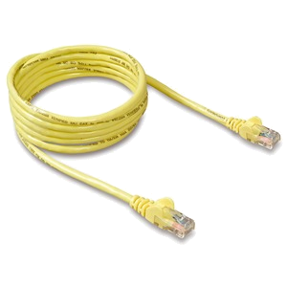
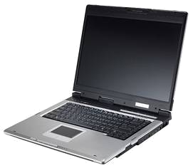
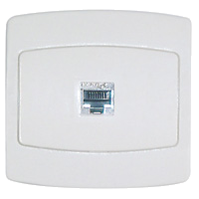
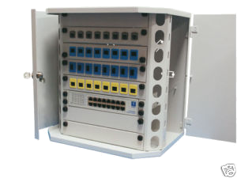
Couche I & II du model OSI
Application
Transport
Réseau
Les paires torsadées
Liaison
Physique
Les règles des longueurs :
La longueur du câble entre le poste de travail et la prise murale doit être au plus de 5m.
La longueur du câblage horizontal doit être au plus de 90 m.
La longueur du câble de brassage doit être au plus de 5m.
5 m MAX
90 m MAX
5 m MAX

Slide 17
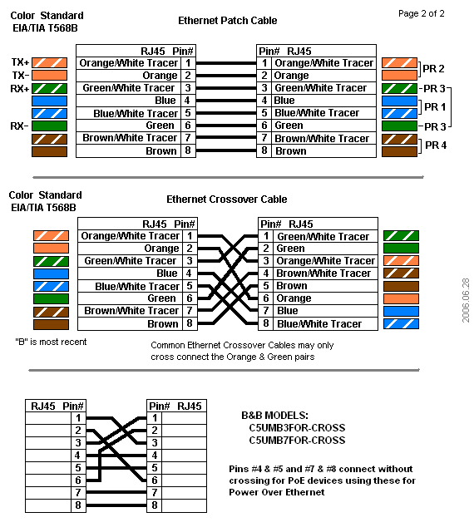
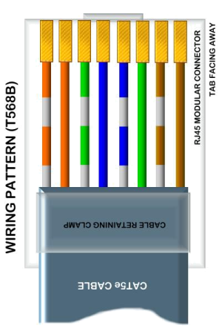
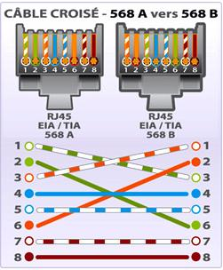
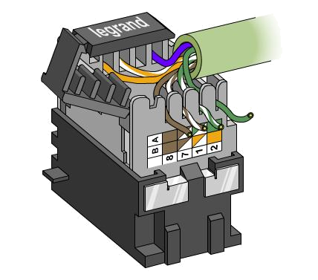
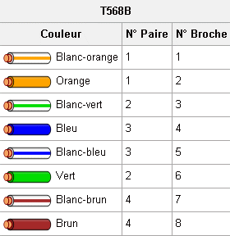
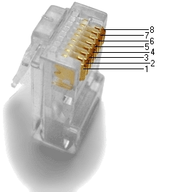
Couche I & II du model OSI
Application
Transport
Réseau
Les paires torsadées câblage des RJ45
Liaison
Physique
Règles à respecter :
Ne pas dénuder le câble sur plus de 20mm.
Ne pas détorsader les paires sur plus de 13mm.
Couper droit
Disposer les fils dans l’ordre des couleurs.

Slide 18
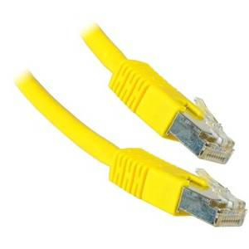

Couche I & II du model OSI
Application
Transport
Réseau
Les paires torsadées les débits & les catégories
Liaison
Physique
 | CAT 5 | CAT 6 | CAT7
10 Base T 10 Mb/s | OUI | OUI | OUI
100 Base TX 100 Mb/s | OUI (100m env.) | OUI | OUI
1000 Base T 1Gb/s | OUI (10m max.) | OUI (-100m env.) | OUI (+100m env.)
VDI Téléphone | OUI | OUI | OUI
VDI UHF | NON | NON | OUI

Slide 19
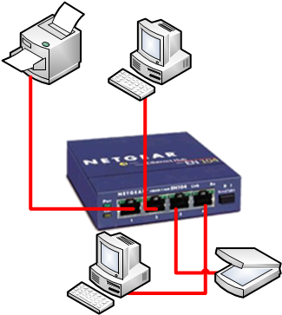
Couche I & II du model OSI
Application
Transport
Réseau
Les Hub
Liaison
Le hub est un simple concentrateur :
Il reçoit les données par un de ses ports et les retransmet à l’ensemble des ordinateurs qui lui sont connectés.
Il est incapable de filtrer les données et envoie tout ce qu'il reçoit sans distinction aucune.
Le hub sert aussi de rehausseur de signal et permet de rétablir le signal réseau lorsque se dernier se perd.
Physique

Slide 20
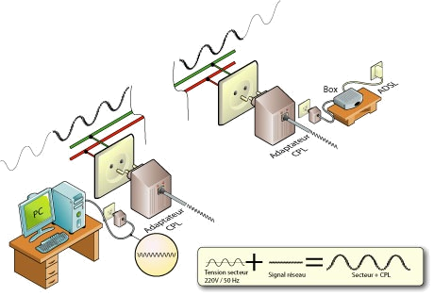
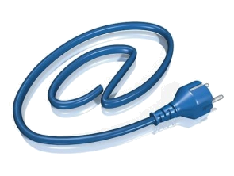
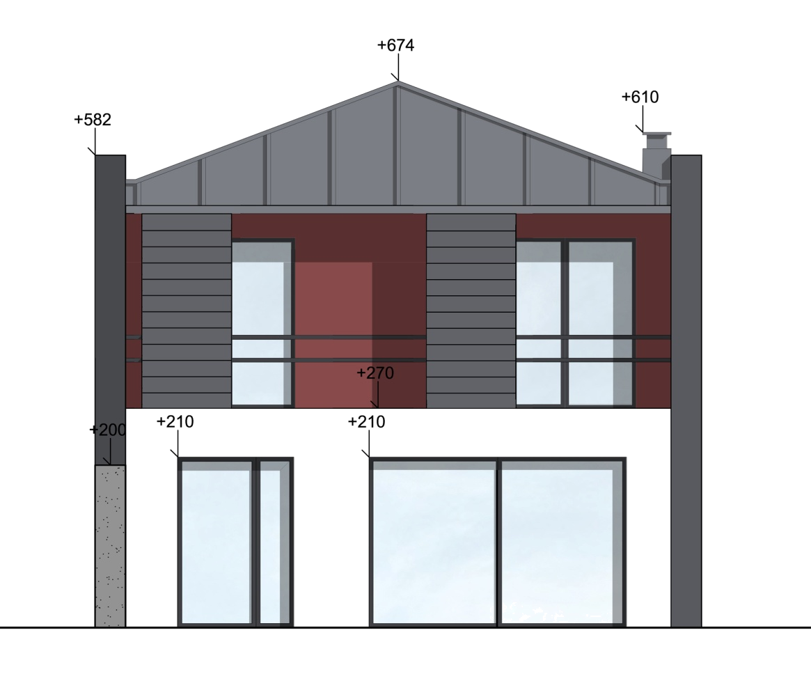
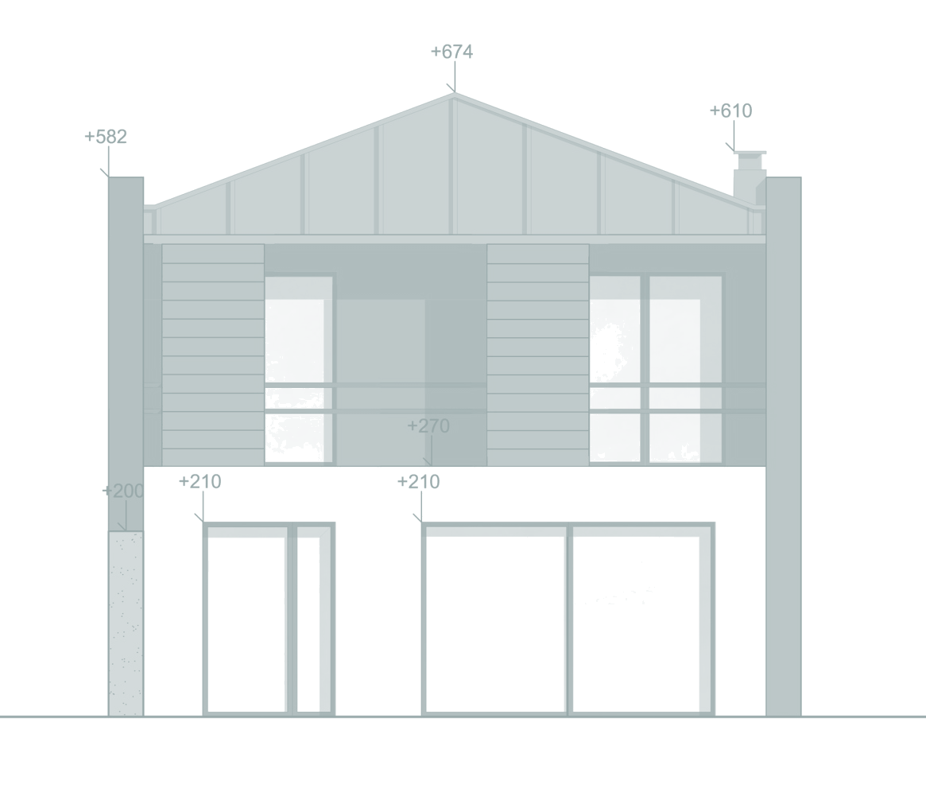
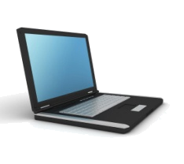


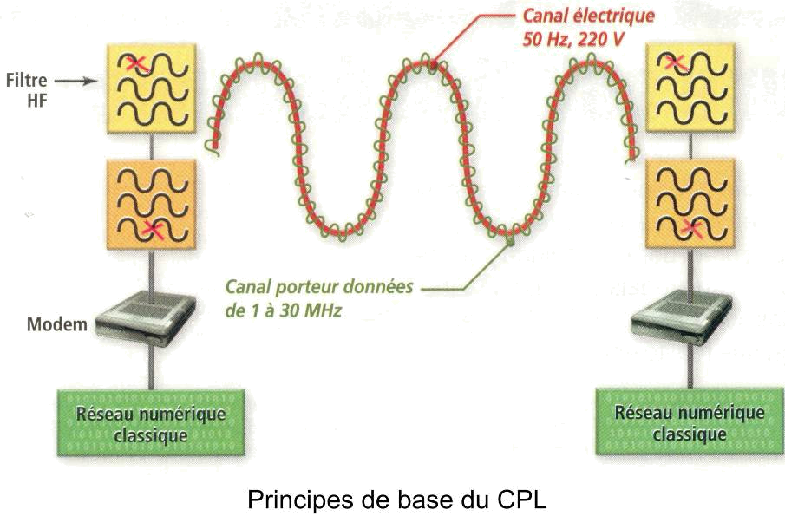
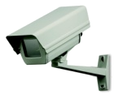
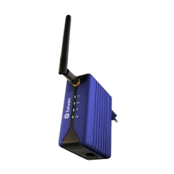
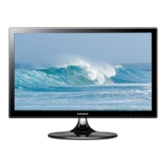
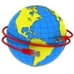
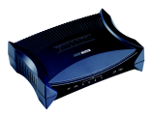
Couche I & II du model OSI
Application
Transport
Réseau
Le CPL
Liaison
Physique
Internet CPL
Téléphonie IP CPL
Caméra
CPL
WIFI CPL
VIDEO CPL
EDF

Slide 21
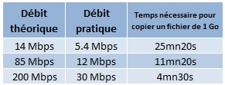


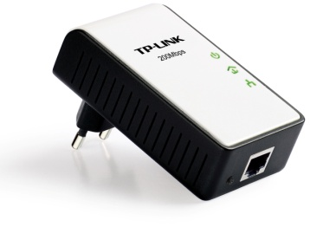

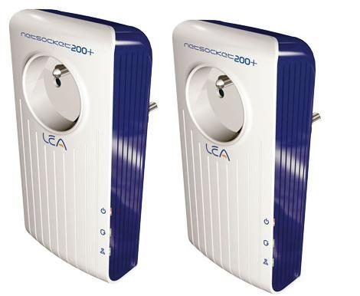

Couche I & II du model OSI
Application
Transport
Réseau
Le CPL les débits
Liaison
Physique
 | Débit physique annoncé | Débit réel sur une autre prise murale | Partage Internet par ADSL | Partage de fichiers | Imprimante en réseau | Partage | Partage
HomePlug | 14 Mb/s | < 6 Mb/s | Peut limiter le débit |  |  |  | SD
HomePlug Hi-Speed | 85 Mb/s | < 15 Mb/s |  |  |  |  | HD
HomePlug AV | 200 Mb/s | < 30 Mb/s |  |  |  |  | HD
HomePlug AV2 | 1Gb/s | 200< <400Mbs |  |  |  |  | HD

Slide 22

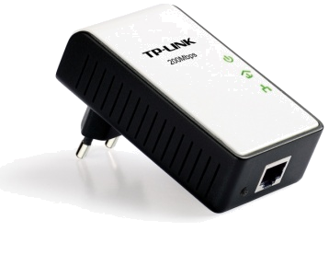


Couche I & II du model OSI
Application
Transport
Réseau
Le CPL attention aux branchements
Liaison
Quelques recommandations pour ne pas avoir de macro blocs / freezes sur sa télévision avec des CPL:
Brancher directement l'adaptateur CPL sur la prise murale (pas de prise multiple)
Tous les appareils avec moteur (climatisation, réfrigérateur, ventilateur, aspirateur, sèche cheveux...), les guirlandes de noël clignotantes et les tables à induction peuvent perturber le signal CPL.
Plus l'élément perturbateur est éloigné des CPL moins il les perturbe.
Physique
Notes:
Si prise multiple le mettre en premier et ne mettre aucun transformateur avec alimentation à découpage.

Slide 23



Couche I & II du model OSI
Application
Transport
Réseau
Le CPL attention aux branchements
Liaison
Quelques recommandations pour ne pas avoir de macro blocs / freezes sur sa télévision avec des CPL:
Les alimentations à découpage des ordinateurs fixe ou portable, téléphone DECT, alimentation des box, etc. sont très utilisées et parasitent beaucoup le signal. Il existe des CPL avec prise 220v femelle filtrée permettant d'éviter de perturber des équipements branchés derrière.
Le CPL n'aime pas du tout les disjoncteurs différentiels HPI à 30mA. Il faut faire attention que les 2 prises utilisées par le CPL soient protégées par le même disjoncteur différentiel 30mA.
Physique
Notes:
Si prise multiple le mettre en premier et ne mettre aucun transformateur avec alimentation à découpage.

Slide 24



Couche I & II du model OSI
Application
Transport
Réseau
Le CPL attention aux branchements
Liaison
Quelques recommandations pour ne pas avoir de macro blocs / freezes sur sa télévision avec des CPL:
Pour ceux qui ont une installation triphasée, les 2 adaptateurs CPL doivent être branchés sur la même phase. Si ce n’est pas le cas, il faut un coupleur de phase .
Physique
De façon générale, ne pas dépasser 50 mètres de câbles électriques (2,5mm de diamètre).
Notes:
Si prise multiple le mettre en premier et ne mettre aucun transformateur avec alimentation à découpage.

Slide 25




Couche I & II du model OSI
Application
Transport
Réseau
Le CPL l’appairage
Liaison
Physique
Cas 1: Aucune sécurité, ou kit de boîtiers appairés en usine: le fonctionnement est immédiat
Cas 2: Les boîtiers doivent être configurés afin de partager une clé de cryptage et s'autoriser mutuellement à communiquer.
Il faut pour cela utiliser le logiciel du constructeur (il peut être nécessaire de le télécharger sur Internet)
Cas 3: Un système d'association automatique à l'aide de boutons poussoirs permet d'allier simplicité et sécurité

Slide 26


Couche I & II du model OSI
Application
Transport
Réseau
Le WIFI les débits
Liaison
IEEE | Débit physique | Débit réel à 2m (environ) | Fréquence | Compatibilité
802.11 | 2Mb/s | < 1Mb/s | 2,4Ghz | Faible compatibilité inter-marques
802.11a | 54Mb/s | < 25Mb/s | 5Ghz | n
802.11b | 11Mb/s | < 6Mb/s | 2,4Ghz | g
802.11g | 54Mb/s | < 25Mb/s | 2,4Ghz | b
802.11n | 300Mb/s | < 50 à 150Mb/s Suivant fréq et mode de compatibilité | 2,4Ghz ou 5Ghz | a (si 5Ghz) b, g (si 2,4Ghz)
802.11ac | 900Mb/s | ? | 5Ghz | ?
Physique

Slide 27
Couche I & II du model OSI
Application
Transport
Réseau
Le WIFI le SSID
Liaison
SSID est l'acronyme de Service Set Identifier.
C'est un nom identifiant un réseau sans fil selon la norme IEEE 802.11.
Ce nom peut être composé jusqu’à 32 caractères.
En mode infrastructure il sert à identifier le Hotspot.
Une des premières protections consiste à ne pas mettre un nom évocateur
Physique

Slide 28





Couche I & II du model OSI
Application
Transport
Réseau
Le WIFI la portée
Liaison
Physique
La bande des 2,5 Ghz est aussi appelée la bande ISM (Industrielle Scientifique et Médicale)
Interférences :
Les équipements utilisants la bande des 2.4 GHz peuvent causer des interférences.
C'est le cas par exemple:
du Bluetooth, des claviers, souris et manettes de jeux sans fil, des transmetteurs Audio-Vidéo sans fil, Les interphones sans fil, des téléphones 3G, etc.

Slide 29
Couche I & II du model OSI
Application
Transport
Réseau
Le WIFI les canaux
Liaison
Canals | Frequency (GHz) | Pays | Notes
1 | 2,412 | Japan, Europe ETSI, États-Unis FCC
2 | 2,417 | Japon, Europe ETSI, États-Unis FCC
3 | 2,422 | Japon, Europe ETSI, États-Unis FCC
4 | 2,427 | Japon, Europe ETSI, États-Unis FCC
5 | 2,432 | Japon, Europe ETSI, États-Unis FCC
6 | 2,437 | Japon, Europe ETSI, États-Unis FCC
7 | 2,442 | Japon, Europe ETSI, États-Unis FCC
8 | 2,447 | Japon, Europe ETSI, États-Unis FCC
9 | 2,452 | Japon, Europe ETSI, États-Unis FCC
10 | 2,457 | Japon, Europe ETSI, États-Unis FCC | Ancien plan de bande en France et en Espagne
11 | 2,462 | Japon, Europe ETSI, États-Unis FCC | Ancien plan de bande en France et en Espagne
12 | 2,467 | Japon, Europe ETSI | Ancien plan de bande en France
13 | 2,472 | Japon, Europe ETSI | Ancien plan de bande en France
14 | 2,484 | Japon
Physique

Slide 30


Couche I & II du model OSI
Application
Transport
Réseau
Le WIFI WIFI Analyser & Inssinder
Liaison
Physique

Slide 31





Couche I & II du model OSI
Application
Transport
Réseau
Le WIFI le mode Ad-Hoc
Liaison
Physique
Exemple de connexion point à point
Ad-Hoc
Le mode Ad-Hoc aussi appelé "égal à égal", "point à point", "ordinateur à ordinateur", permet de mettre en relation directe des appareils équipés du WiFi.
Il n'est pas nécessaire de disposer d'un matériel annexe mais en contrepartie, il est impossible de communiquer avec un réseau fixe .
Le mode Ad-Hoc est idéal pour faire communiquer des produits dans un lieu qui ne dispose pas d'une infrastructure réseau existante.
Les réseaux Ad-Hoc sont donc généralement éphémères
Attention : Tous les matériels ne supportent pas le mode ad-hoc (exemple TV DLNA Philips)

Slide 32









Couche I & II du model OSI
Application
Exemple de réseau en mode infrastructure
Transport
Réseau
Le WIFI le mode infrastructure
Liaison
Le mode Infrastructure porte très bien son nom: les liaisons sans fil passent par un ou des points d'accès qui servent de ponts entre les ordinateurs équipés en WiFi et permettent de communiquer avec un réseau filaire et/ou CPL.
Physique
Point d’accès WiFi
Liaison filaire
Vers Réseau Ethernet
Internet
Il est utilisé en fixe afin d'offrir un accès réseau permanent.
Ce mode est utilisé pour offrir un accès sans fil à Internet et à un réseau local, c'est celui qu'utilisent les "Box" ADSL.

Slide 33


Couche I & II du model OSI
Application
Transport
Réseau
Le WIFI la Sécurité le cryptage WEP128
Liaison
wired Equivalent Privacy (abrégé WEP) fournit une sécurité minimale qui ne résiste pas aux pirates (Elle est cassable à l'aide d'un logiciel pirate en seulement quelques dizaines de minutes), mais c’est une protection encore très répandue.
Cette norme peut utiliser une clé de chiffrement en 64 ou 128 bits. C’est cette dernière qui est le plus souvent utilisée. Elle demande 13 caractères ASCII ou 26 caractères hexadécimaux (0-9 / A-F).
exemple : 69C2627CF599AA66D69FE42745
Physique

Slide 34



Couche I & II du model OSI
Application
Transport
Le WIFI la Sécurité le cryptage WPA1 (TKIP) & WPA2(AES)
Réseau
Liaison
WiFi Protected Access (WPA et WPA2) a été créé pour répondre aux faiblesses du WEP. Il permet une grande sécurité (surtout le WPA 2 AES).
On peut distinguer le WPA-PSK et WPA2-PSK du WPA et WPA2. Les deux premiers signifient WiFi Protected Access Pre-Shared Key que l’on peut traduire par cryptage par phrase d’authentification partagée, permettant d'utiliser de vraies phrases.
Exemple: "Un joujou extra qui fait crac, boum, hue ! »
La longueur de la phrase doit être comprise entre 8 et 63 caractères.
(minuscules / majuscules / chiffres / espaces / ponctuations / caractères spéciaux)
Plus simple que le WEP mais encore contraignant à entrer sur les appareils audiovisuels
Physique

Slide 35




Couche I & II du model OSI
Application
Transport
Le WIFI la Sécurité le WPS (WIFI PROTECTED SETUP)
Réseau
Basé sur le WPA 2 donc aussi sécurisé (mais ouvre une faille de sécurité)
Parfait pour les appareils audiovisuels ! Très facile d’utilisation
Ne fonctionne qu'avec les "box" ou routeurs / point d'accès WIFI équipés
Liaison
Physique
WPS PBC
Un appui sur le bouton de la "box" ou du "routeur / point d'accès WIFI" puis sur
l'appareil à connecter au réseau et le tour est joué !
WPS PIN
Un simple code PIN composé de quelques chiffres pour lancer la configuration automatique de l'appareil à connecter au réseau

Slide 36




Couche I & II du model OSI
Application
Transport
Réseau
Le WIFI la Sécurité par filtrage de @ MAC
Liaison
Certains routeurs proposent un filtrage d’accès en fonction des adresses “MAC”.
Physique
Les adresses MAC étant uniques, il est possible de demander au routeur de ne communiquer qu’avec une liste de cartes réseau préalablement définie.
Cette technique est assez fiable mais certains pirates sont capables en écoutant votre réseau de récupérer une adresse mac valide et en l’utilisant, de se faire passer pour un de vos ordinateurs (spoofing).
Sur Quelques boxs (sauf freebox) le filtrage par adresse MAC est activé par défaut, il est alors nécessaire d'appuyer sur un bouton d'association avant toute nouvelle connexion d'hôte (ex: bouton "reg" ou 1 sur la livebox)

Slide 37
Couche III du model OSI (IP)
Application
Transport
Réseau
Définition d’adresse IP
Une adresse IP est un numéro d'identification qui est attribué de façon permanente ou provisoire à chaque appareil connecté à un réseau informatique utilisant l'Internet Protocol.
Il existe des adresses IP de version 4 (sur 32 bits, soit 4 octets) et de version 6 (sur 128 bits, soit 16 octets).
La version 4 est actuellement la plus utilisée
Elle est généralement représentée en notation décimale avec quatre nombres compris entre 0 et 255, séparés par des points.
exemple : 212.85.150.134.
Liaison
Physique

Slide 38

Couche III du model OSI (IP)
Application
Transport
Pourquoi 2 versions
Réseau
Liaison
Pas assez d’adresse IPV4 pour tous les utilisateurs d’Internet au niveau mondial
IPV4 (4 octets) permet théoriquement 4 Milliards d’adresses (2^32) mais de nombreuses adresses sont non utilisables obligeant à faire du partage d’adresse IP
IPV6 (16 octets) permet 3,4×10^38 adresses soit 667 132 000 milliards d'adresses par millimètre carré de surface terrestre !!! Plus que nécessaire pour connecter tous les appareils du monde directement sur Internet
IPV6 ajoute et améliore aussi certaines fonctionnalités
IPSEC (sécurité)
QOS (Qualité de service)
Multicast (possibilité de parler à un groupe d’appareils { mise à jour})
etc.
Physique
Les adresses IPV6 sont codées en Hexadécimal
Exemple: 1fff:0000:0a88:85a3:0000:0000:ac1f:8001

Slide 39

Couche III du model OSI (IP)
Application
Transport
Réseau
Le Fonctionnement de l’IPV4
Liaison
Conçu au départ pour Internet, ce protocole permet l'expédition de paquets de données sur des réseaux complexes avec des sous réseaux en en assurant le routage
Physique
Pour fonctionner correctement, une machine doit avoir une adresse IP valide pour cela il faut:
Adresse IP: adresse de la machine
Exemple:

Slide 40

Couche III du model OSI (IP)
Application
Transport
Réseau
Le Fonctionnement de l’IPV4
Liaison
Conçu au départ pour Internet, ce protocole permet l'expédition de paquets de données sur des réseaux complexes avec des sous réseaux en en assurant le routage
Physique
Pour fonctionner correctement, une machine doit avoir une adresse IP valide. Pour cela il faut:
Adresse IP: adresse de la machine Exemple: 172.168.254.1
Masque de sous réseaux: qui détermine si 2 adresses IP appartienent au même réseau Exemple: 255.255.255.0
Et une Passerelle par défaut: adresse IP de la machine (dans le même réseau) capable de transmettre les paquets de données sur d’autres réseaux
Exemple: 172.168.254.100
Réseau B
Réseau A

Slide 41
Couche III du model OSI (IP)
Application
Transport
Réseau
Le Fonctionnement de l’IPV4
Les règles impératives
Pour communiquer entre elles deux machines doivent avoir une adresse IP VALIDE
2 machines ne peuvent communiquer ensemble directement que si elles font parties du même réseau
Si ce n’est pas le cas les machines adressent leur paquets à la passerelle par défaut qui les routera vers d’autres réseaux
Une passerelle doit avoir une adresse dans chaque réseau qu’elle relit.
Liaison
Physique

Slide 42
Couche III du model OSI (IP)
Application
Transport
Réseau
Comment déterminer si 3 adresses IP font parties du même réseau?
Transformer l’adresse IP machine décimale en binaire
Liaison
Physique
172
16
3
1
172
16
3
27
172
16
4
15
. . .
. . .
. . .
 | 128 | 64 | 32 | 16 | 8 | 4 | 2 | 1
 | 1 | 0 | 1 | 0 | 1 | 1 | 0 | 0
 | 0 | 0 | 0 | 1 | 0 | 0 | 0 | 0
 | 0 | 0 | 0 | 0 | 0 | 0 | 1 | 1
 | 0 | 0 | 0 | 0 | 0 | 0 | 0 | 1
128 + 32 + 8 + 4 = 172
16 = 16
2 + 1 = 3
1 = 1

Slide 43
Couche III du model OSI (IP)
Application
Transport
Réseau
Comment déterminer si 3 adresses IP font parties du même réseau?
Transformer l’adresse IP machine décimale en binaire
Liaison
Physique
172
16
3
1
172
16
3
27
172
16
4
15
. . .
. . .
. . .
172
128 + 32 + 8 + 4 = 172
- 128
OUI
 | 128 | 64 | 32 | 16 | 8 | 4 | 2 | 1
44
- 64
NON
172
1
0
1
32
OUI
16 = 16
2 + 1 = 3
1 = 1

Slide 44
Couche III du model OSI (IP)
Application
Transport
Réseau
Comment déterminer si 3 adresses IP font parties du même réseau?
Transformer la masque décimale en binaire
Liaison
Physique
172
16
3
1
172
16
3
27
172
16
4
15
. . .
. . .
. . .
10101100 . 00010000 . 00000011 . 00000001
10101100 . 00010000 . 00000011 . 00011011
10101100 . 00010000 . 00000100. 00001111
255
255
255
0
255
255
255
0
. . .
255
255
255
0
. . .
. . .
11111111 . 11111111 . 11111111 . 00000000
11111111 . 11111111 . 11111111 . 00000000
11111111 . 11111111 . 11111111 . 00000000

Slide 45
Couche III du model OSI (IP)
Application
Transport
Réseau
Comment déterminer si 3 adresses IP font parties du même réseau?
Faire un ET logique (multiplication) entre l’@IP machine et l’@IP masque.
Liaison
Physique
172
16
3
1
172
16
3
27
172
16
4
15
. . .
. . .
. . .
10101100 . 00010000 . 00000011 . 00000001
10101100 . 00010000 . 00000011 . 00011011
10101100 . 00010000 . 00000100 . 00001111
255
255
255
0
ET
255
255
255
0
. . .
255
255
255
0
. . .
. . .
11111111 . 11111111 . 11111111 . 00000000
11111111 . 11111111 . 11111111 . 00000000
11111111 . 11111111 . 11111111 . 00000000
10101100 . 00010000 . 00000011 . 00000000
10101100 . 00010000 . 00000011 . 00000000
10101100 . 00010000 . 00000100 . 00000000

Slide 46
Couche III du model OSI (IP)
Application
Transport
Réseau
Comment déterminer si 3 adresses IP font parties du même réseau?
Puis comparer les résultats.
Liaison
Physique
172
16
3
1
172
16
3
27
172
16
4
15
. . .
. . .
. . .
10101100 . 00010000 . 00000011 . 00000001
10101100 . 00010000 . 00000011 . 00011011
10101100 . 00010000 . 00000100 . 00001111
255
255
255
0
255
255
255
0
. . .
255
255
255
0
. . .
. . .
11111111 . 11111111 . 11111111 . 00000000
11111111 . 11111111 . 11111111 . 00000000
11111111 . 11111111 . 11111111 . 00000000
10101100 . 00010000 . 00000011 . 00000000
10101100 . 00010000 . 00000011 . 00000000
10101100 . 00010000 . 00000100 . 00000000
172
16
3
0
172
16
3
0
172
16
4
0
. . .
. . .
. . .

Slide 47
Couche III du model OSI (IP)
Application
Transport
Réseau
Comment déterminer si 3 adresses IP font parties du même réseau?
Donc le masque de sous réseau permet de définir par masquage combien de bits sont utilisés pour l'id réseau
La plage d'adresse du réseau s'étend de 172.16.3.0 à 172.16.3.255.
172.16.3.0 (sert à désigner le réseau)
172.16.3.255
(Adresse de diffusion (Adresse de Broadcast) = envoie à tout le sous-réseau)
Un hôte n'est capable de communiquer directement qu'avec les hôtes présents dans son réseau local.
Pour communiquer avec une machine à l'extérieur de son réseau, l'hôte doit utiliser une passerelle (Gateway, routeur).
Liaison
Physique
Notes:
L'adresse de diffusion
Chaque réseau possède une adresse particulière dite de diffusion. Tous les paquets avec cette adresse de destination sont traités par tous les hôtes du réseau local. Certaines informations telles que les annonces de service ou les messages d'alerte sont utiles à l'ensemble des hôtes du réseau.

Slide 48

Couche III du model OSI (IP)
Application
Transport
Réseau
L’ @ IP public & privé
Liaison
Physique
Classe | IP | Masque | Réseaux | Adresses
A | 10.0.0.1 à 10.255.255.254 | 255.0.0.0 | 10.x.y.z | plus de 16 millions d'adresses possibles
B | 172.16.0.1 à 172.31.255.254 | 255.255.0.0 | de 172.16.x.y à 172.31.x.y | 65534 adresses possibles par réseau
C | 192.168.0.1 à 192.168.255.254 | 255.255.255.0 | de 192.168.0.x à 192.168.255.x | 254 adresses possibles par réseau
Les Adresses dites « privées » doivent toujours être utilisées pour la configuration d’un réseau local, car même si un mauvais paramétrage était fait sur la box toutes ces adresses seraient tuées par le premier routeur internet.

Slide 49

Couche III du model OSI (IP)
Application
Transport
Réseau
L’ @ IP APIPA & LOOPBACK
Liaison
En cas de configuration automatique (client DHCP actif) sans serveur DHCP, les hôtes choisissent dans le réseau 169.254.0.0 une adresse aléatoire de type 169.254.x.y (masque 255.255.0.0)
l’adresse IP loopback (bouclage) est de type127.0.0.1. Elle permet de tester le fonctionnement électronique de la carte réseau interne.
Physique

Slide 50



Couche III du model OSI (IP)
Application
Transport
Réseau
Exercices sur les Adresse IP
Liaison
Physique
Classe B
Classe B
Classe C
Classe C
Classe C
Classe C
Réseau local 172.16.0.0
Réseau local 172.16.0.0
Réseau local 192.168.1.0
Réseau local 192.168.1.0
Réseau local 192.168.1.0
Réseau local 192.168.1.0
Masque 255.255.0.0
Masque 255.255.0.0
Masque 255.255.255.0
Masque 255.255.255.0
Masque 255.255.255.0
Masque 255.255.255.0
IP 172.16.1.5
IP 172.16.1.5
IP 192.168.1.5
IP 192.168.1.5
IP 192.168.1.5
IP 192.168.1.5
Non !
IP 172.16.3.6
IP 192.168.3.6
IP 172.16.3.6
IP 192.168.3.6
IP 192.168.1.6
IP 192.168.1.6
Les deux machines sont sur deux réseaux différents, elles ne peuvent donc pas communiquer ensemble !

Slide 51

Couche III du model OSI (IP)
Application
Transport
Réseau
Le DHCP
DHCP signifie Dynamic Host Configuration Protocol
C’est un protocole réseau dont le rôle est d’assurer la configuration automatique des paramètres IP à tout nouvel hôte du réseau en faisant la demande, notamment en lui affectant automatiquement une adresse IP et un masque de sous-réseau.
Le serveur DHCP est souvent intégré au routeur NAT, mais pas tout le temps.
Liaison
Physique

Slide 52
Couche III du model OSI (IP)
Application
Transport
Réseau
Le DHCP
Il gère une plage d'adresses IP pouvant être distribuées et réservées pendant un temps limité afin d'éviter tout conflit d'adresse IP ainsi que l'épuisement de la plage d'adresse.
On peut le configurer pour qu'il attribue les adresses spécifiques réservées à certains hôtes qui seront reconnus grâce à leur adresse MAC (pas de limite dans temps bail statique).
Il est impératif de ne pas avoir plusieurs serveur DHCP sur le même réseau sous peine de se retrouver avec une distribution d'adresses anarchique et de rencontrer des conflits d'adresses IP.
Liaison
Physique

Slide 53


Couche III du model OSI (IP)
Application
Transport
Réseau
Le DHCP fonctionnement
Liaison
Physique
DHCPDISCOVER
De: 00:a5:38:53:b2:12 (hôte)
A: ff:ff:ff:ff:ff:ff (tout le monde)
Je suis nouveau sur le réseau, y a t'il un serveur DHCP ?
Lorsque le client DHCP (Hôte) démarre, il n'a aucune connaissance du réseau, du moins, en principe.
Il envoie donc une trame "DHCPDISCOVER", destinée à trouver un serveur DHCP. Cette trame est un "Broadcast", donc envoyé à l'adresse 255.255.255.255.
N'ayant pas encore d'adresse IP, il adopte provisoirement l'adresse 0.0.0.0.
Comme ce n'est pas avec cette adresse que le DHCP va l'identifier, il fournit aussi sa "MAC Address".

Slide 54
Couche III du model OSI (IP)
Application
Transport
Réseau
Le DHCP fonctionnement
Liaison
Physique
DHCPDISCOVER
DHCPOFFER
De: 00:c4:53:b8:9a:f2 (DHCP) Je suis le serveur DHCP,
A: 00:a5:38:53:b2:12 (hôte)
Voici ta configuration IP 192.168.100.12 Masque: 255.255.255.0
Passerelle: 192.168.100.254 DNS: 192.168.100.254
DHCP: 192.168.100.254 Je réserve ton IP pour la journée
Le, ou les serveurs DHCP du réseau qui vont recevoir cette trame vont se sentir concernés et répondre par un "DHCPOFFER " .
Cette trame contient une proposition de bail et la "MAC Address" du client, avec également l'adresse IP du serveur. Tous les DHCP répondent et normalement, le client accepte la première réponse venue.

Slide 55
Couche III du model OSI (IP)
Application
Transport
Réseau
Le DHCP fonctionnement
Liaison
Physique
DHCPDISCOVER
DHCPOFFER
DHCPREQUEST
De: 192.168.100.12
A: 192.168.100.254
Merci :o)
Le client répond alors par un DHCPREQUEST à tous les serveurs (donc toujours en "Broadcast") pour indiquer quelle offre il accepte.

Slide 56
Couche III du model OSI (IP)
Application
Transport
Réseau
Le DHCP fonctionnement
Liaison
Physique
DHCPDISCOVER
DHCPOFFER
DHCPREQUEST
DHCPACK
Le serveur DHCP Concerné répond définitivement par un DHCPACK qui constitue une confirmation du bail. L'adresse du client est alors marquée comme utilisée et ne sera plus proposée à un autre client pour toute la durée du bail.

Slide 57
Couche III du model OSI (IP)
Application
Transport
Réseau
Rappel de configuration possible
Liaison
Physique
Serveur DHCP sur le réseau local | Client DHCP sur l’hôte | IP Hôte | Masque | Passerelle (ou routeur ou Gateway) | DNS
NON | ACTIF | Automatique par l’Hôte 169.254.X.Y | Automatique par l’Hôte 255.255.0.0 | NON | NON
NON | NON ACTIF Manuelle | Choisir des adresses sur le même réseau | Identique sur tous les postes | Adresse de la Passerelle | Adresse du proxy DNS souvent la BOX
OUI | ACTIF | Fournie par le DHCP | Fournie par le DHCP | Fournie par le DHCP | Fournie par le DHCP
OUI | NON ACTIF Manuelle | Choisir des adresses sur le même réseau que la passerelle | Identique sur tous les postes | Adresse de la Passerelle | Adresse du proxy DNS souvent la BOX

Slide 58
Couche IV du model OSI (Transport)
Application
Transport
Réseau
Liaison
TCP Le mode connecté
Dans ce mode, il se met en place un processus de « handshake » (poignée de main) entre le client et le serveur.
Il y a des accusés réception, des demandes d'émission etc. qui permettent aux applications de savoir exactement où en est le processus de transfert de données.
Ce protocole est très robuste et permet un transfert de données dans de bonnes conditions.
Le « handshake » est un concept fondamental dans un protocole de dialogue robuste. En gros, ça veut dire: « Chaque fois que tu envoies un message à son destinataire, assures-toi qu'il l'a reçu et compris”.
La lettre recommandée avec accusé de réception est un bon exemple de mode connecté. Si l'émetteur reçoit l'accusé réception, alors il est certain que sa lettre est arrivée à destination.
Physique

Slide 59
Couche IV du model OSI (Transport)
Application
Transport
Réseau
Liaison
UDP Le mode non connecté
C'est un mode simple, de type « on envoie les données et on espère qu'elles arriveront ». Il n'y a pas de « connexion », au sens où on l'a vu pour le mode connecté. En revanche, il est possible de mettre en place un processus d'acquittement.
Ce mode est utilisé, par exemple, pour les requêtes DNS. Il offre l'avantage d'être moins gourmand en ressources, mais ne peut être efficace pour un transfert de fichiers et en général, pour les transferts de données volumineuses.
Dans ce mode, il n'y a pas de « handshake ». Une lettre simple est ici un bon exemple. L'émetteur ne reçoit à priori aucune confirmation de réception.
Les protocoles d'application sont des protocoles de haut niveau, adaptés aux besoins d'applications spécifiques. Ils s'appuient sur UDP et TCP pour permettre le transfert d'informations entre une application serveur et ses applications clientes.
Physique

Slide 60
Couche III du model OSI (IP)
Application
Transport
Réseau
Le DNS
Liaison
Physique
Le réseau Internet est peuplé de serveurs qui dialoguent grâce à des adresses IP
Pour faciliter l'utilisation du réseau par des êtres humains un système de nommage des serveurs sur le réseau a été mis en place
On parle de Noms de domaines pleinement qualifiés (sous-domaine.domaine.extension)
Exemple: www.google.fr
Pour faire le lien entre les Noms et les adresses IP, des serveurs DNS (Domain Name Servers) ont été mis en place.C'est eux que l'ordinateur consulte avant de communiquer avec un serveur

Slide 61
Couche V du model OSI (IP)
Application
Transport
Réseau
Le DNS & fichier hosts
Liaison
Physique
Les machines d'un réseau ne peuvent communiquer que via des adresses IP
Le DNS (Domain Name Serveur) est un Service d'Internet essentiel, il est chargé de convertir les URL (microsoft.com) en adresses IP (195.6.184.9)
Cette fonction se trouve souvent intégrée dans le routeur où il joue le rôle de (proxy DNS) en étant l’intermédiaire entre les machines du réseau local et les serveur DNS des fournisseurs d’accès.

Slide 62

Couche V du model OSI (IP)
Application
Transport
Réseau
Le DNS & fichier hosts
Liaison
Physique
La box fait la demande au DNS du FAI
Le DNS FAI demande quel est le DNS de la zone .COM au serveur DNS maître
Le DNS maître indique @ip du DNS de zone
Le DNS FAI demande quel est @ip de Renault au DNS de la zone .COM
Le DNS résout Renault en donnant son @ip du serveur web de Renault
Le DNS FAI renvoie l’info à la box et la stock dans son cache pour éviter de redemander la même info

Slide 63






Couche III du model OSI (IP)
Application
Transport
Réseau
DNS zone .com
fnac 195.42.251.140
Google 173.194.45.52
Castorama 194.206.126.204
Le DNS
Liaison
DNS MAITRE
Physique
DNS zone ,net
DNS zone ,com
DNS zone ,fr
DNS zone .net
www,ducretet.net 109.70.21.65
Commentcamarche 88.221.89.9
DNS zone .fr
www,renault,fr 193.12.175.1
www,google,fr 178.13.48.25
www,Castorama,fr 194.117.218.248

Slide 64



Couche V du model OSI
Application
Transport
Réseau
Le DNS
Liaison
Je veux aller sur www.fairesonsite.fr
C'est quelle adresse www.fairesonsite.fr ?
Le PC va interroger le serveur DNS: c'est quelle adresse www.fairesonsite.fr ?
C'est 213.186.37.162 !
Le navigateur va donc interroger le serveur 213.186.37.162.
Le serveur web envoie au navigateur la page de garde (index.html).
Physique
1.www.fairesonsite.fr
2.Question ????
3.@ip de www.fairesonsite.fr
Serveur DNS
4.Réponse 213.186.37.162
5.La page HTML de 213.186.137.162
Votre PC
6.www.fairesonsite.fr/index.html
Serveur WEB
En effet, un nom de domaine comme google.fr par exemple, est quand même plus convivial que 216.239.59.104.
La conversion entre l'adresse IP et le nom de domaine est assurée par le serveur DNS (qui transforment le nom de domaine en adresse IP)

Slide 65






Requête DNS allez
WAN
LAN
Réseau local 192.168.1.0
DNS
(Domain Name Server)
N° Port | @ ip interne
15007 | 192.168.1.1:12250
80.10.246.2 Port 53
84.232.116.78
192.168.1.254
ADSL
MODEM
ROUTEUR
SWITCH
Source
84.232.116.78:15007
Dest.
80.10.246.2:53
Source
192.168.1.1:12250
Dest.
192.168.1.254:53
Qui est www.google.fr?
Qui est www.google.fr?
192.168.1.1

Slide 66
Requête DNS retour
WAN
LAN
Réseau local 192.168.1.0
DNS
(Domain Name Server)
N° Port | @ IP interne
15007 | 192.168.1.1:12250
80.10.246.2 Port 53
84.232.116.78
192.168.1.254
Source
80.10.246.2:53
ADSL
MODEM
ROUTEUR
Dest.
84.232.116.78:15007
vous pouvez joindre www.google.fr sur
@ IP 173.194.66.94
SWITCH
Source
192.168.1.254:53
Dest.
192.168.1.1:12250
vous pouvez joindre www.google.fr sur
@ IP 173.194.66.94
192.168.1.1

Slide 67
Requête http sur serveur google allez
Serveur Web google port 80
WAN
LAN
Réseau local 192.168.1.0
173.194.66.94
N° Port | @ ip interne
135600 | 192.168.1.1:14580
84.232.116.78
192.168.1.254
ADSL
MODEM
ROUTEUR
Est-ce que @ IP 173.194.66.94 fait partie de mon réseau?
SWITCH
NON
Source
84.232.116.78:135600
Dest.
173.194.66.94:80
Source
192.168.1.1:14580
Donnez moi la page www.google.fr
Dest.
192.168.1.254:80
Donnez moi la page www.google.fr
Sur le serveur 173.194.66.94
192.168.1.1

Slide 68
Requête http sur serveur google retour
Serveur Web google port 80
WAN
LAN
Réseau local 192.168.1.0
173.194.66.94
Source
80.10.246.2:80
N° Port | @ IP interne
15007 | 192.168.1.1:14580
Dest.
84.232.116.78:15007
84.232.116.78
192.168.1.254
ADSL
MODEM
ROUTEUR
voici
www.google.fr sur
SWITCH
Source
192.168.1.254:80
Dest.
192.168.1.1:14580
voici
www.google.fr
192.168.1.1

Slide 69
Couche V du model OSI (Application)
Application
Transport
Réseau
Liaison
Physique
Ports
Net BIOS (WORKGROUP)
SMB Partage
http 80
SMTP IMAP POP
FTP 21
RDP 3349
DLNA

Slide 70
Serveur
FTP
Serveur
MAIL
sortie
Serveur
WEB
Serveur
MAIL
entré
Serveur
DNS
Serveur
VOIP
Serveur
partage
Serveur
Multi média
Application
Transport
Réseau
Liaison
Physique
5 - Protocole application
et port
FTP 21
SMTP 25
HTTP 80
POP 143
**** XX
DNS 53
SIP 5004
SMB XX
DLNA XX
***
TCP
UDP
TCP
UDP
ICMP
4 - Protocole transport
IP Adresse IP
IP
3 - Protocole réseau
ICMP
ARP
ETHERNET
ETHERNET
2 - Protocole liaison
RJ45
CPL
WIFI
OPTIQUE
1 - Support physique
RJ45 Adresse MAC
CPL Adresse MAC
WIFI Adresse MAC
Paires torsadées
Sur câble RJ45
Câbles électriques 230v
Ondes radio

Slide 71



Synoptique d’une box
Application
Transport
Réseau
La Passerelle
Liaison
ADSL
Physique
BOX
Modem
Ethernet RJ45 ou WIFI dédié
Téléphonie IP
Routeur
Boîtier TV IP
Réseau avec QOS
Téléphone RTC RJ11
Serveur DHCP
Switch
PA WIFI
Ethernet RJ45
Proxy DNS
WIFI

Slide 72









Synoptique d’une box
Application
Transport
Réseau
Liaison
Physique
Translateur RTC / IP

Slide 73


Maintenance des réseaux : ouvrir une console
Beaucoup d’outils se trouvent dans une console pour l’ouvrir :

Slide 74


Maintenance des réseaux : LA COMMANDE ping
Si TOUT VA BIEN

Slide 75

Maintenance des réseaux : La COMMANDE ping
Quand ça va mal

Slide 76

Maintenance des réseaux : LA COMMANDE Ping
Contrôler l’accès à un site extérieur

Slide 77

Maintenance des réseaux : LA COMMANDE tracert
Cette commande permet de voir le chemin parcouru par nos paquets

Slide 78


Maintenance des réseaux : LA COMMANDE tracert
Si le routeur est déconnecté de l’internet
Si le routeur n’est pas joignable

Slide 79

Maintenance des réseaux : LA COMMANDE ipconfig
Ipconfig permet de vérifier vos paramètres réseau

Slide 80

Maintenance des réseaux : LA COMMANDE ipconfig /all
Cette commande permet d’avoir toutes les informations

Slide 81

Maintenance des réseaux : LA COMMANDE ipconfig /renew
Ipconfig /renew permet de renouveler la configuration des paramètres réseau

Slide 82

Maintenance des réseaux : LA COMMANDE ipconfig /flushdns
Si vous ne pouvez accéder à un site que par son IP alors le cache DNS de WINDOWS est corrompu ipconfig /flushdns permet de le réinitialiser

Slide 83

Maintenance des réseaux : LA COMMANDE arp -a
Cette commande permet d’afficher la table de translation d’adresses ip/mac

Slide 84

Maintenance des réseaux : LA COMMANDE Netsh
Cette commande permet de modifier et d’afficher la configuration réseau. Cet utilitaire est très complet tapez ? puis entrée à tout moment pour afficher la liste

Slide 85

Maintenance des réseaux : LA COMMANDE netstat -rn
Affiche la table de routage TCP/IP

Slide 86

Maintenance des réseaux : LA COMMANDE netstat -an
Affiche tous les socket TCP/IP utilisés

Slide 87

Maintenance des réseaux : LA COMMANDE net share
Cette commande permet de connaître la liste de tous les partages disponibles sur la machine

Slide 88

Maintenance des réseaux : LE TEST DE DEBIT
Test de bande passante internet : mire.ipadsl.net

Slide 89

ACCES A DISTANCE DE VOTRE RESEAU : LA DMZ
Zone isolée de votre réseau local pour accéder à votre serveur internet/intranet
https://www.google.com/search?client=firefox-b-d&q=r%C3%A9seau+dmz#fpstate=ive&vld=cid:010c1a12,vid:mY-TvNXFHl0,st:0

Slide 90

ACCES A DISTANCE DE VOTRE RESEAU : Le NAT
Seule l’adresse IP publique est connue sur internet. Lorsque toutes les machines du réseau veulent se connecter à internet, alors le routeur change leurs adresses locales en adresses publiques. C’est le NAT

Slide 91

ACCES A DISTANCE DE VOTRE RESEAU : Le PAT
Lorsque l’on veut entrer dans le réseau, depuis internet avec une seule adresse ip, on fait une translation d’adresse publique vers privé et ce en fonction du port à l’entrée. C’est le PAT

Slide 92

Réseau Professionnel : Schéma type

Slide 93


Réseau Professionnel : Les Serveur et leurs rôles
Rôle de sécurité
Rôle de protection des données

Slide 94

Réseau Professionnel : Les Serveur et leurs rôles
Gestion de l’accès à internet, filtrage des sites
Gestion des utilisateurs et autorisation d’accès au réseau
Gestion des mails, agenda et contacts partagés

Slide 95

Réseau Professionnel : Les Serveur et leurs rôles
Partage des ressources, documents etc …

Slide 96
Réseau Professionnel : Les Serveur et leurs rôles
Installation des logiciels et mise à jour du parc informatique
Assistance à distance
Réseau Privé Virtuel VPN

Slide 97
Les VLAN
Les VLAN présentent les intérêts suivants :
Amélioration de la gestion du réseau
Optimisation de la bande passante
Séparation des flux
Fragmentation du réseau : réduire la taille d’un domaine broadcast
Sécurité : permet de créer un ensemble isolé pour améliorer la sécurité.
La seule façon pour communiquer entre des machines appartenant à deux VLAN différents est de passer par un routeur

Slide 98
Les PABX
Le PABX est un central téléphonique privé
IPBX est la variation qui fonctionne sur un réseau IP en voix sur IP, VOIP
L’avantage d’un IPBX est que l’on utilise le même réseau physique en paire torsadée

